Slide 1
Типи взаємодії між живими організмами

Slide 2
Основні типи взаємодії між живими організмами
Нейтралізм
Мутуалізм
Коменсалізм
Аменсалізм
Паразитизм
Хижацтво
Конкуренція

Slide 3
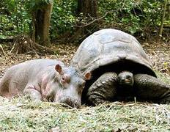
Нейтралізм
Нейтралізм — форма біотичних взаємовідносин, при якій співіснування двох видів на одній території не здійснює на них безпосереднього впливу та не має ні позитивних, ні негативних наслідків.

Slide 4
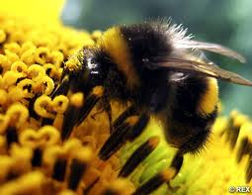
Мутуалізм
Мутуалізм — тип співіснування різних видів, від якого вони отримують взаємну користь. Мутуалізм розглядають як один з різновидів симбіозу.

Slide 5
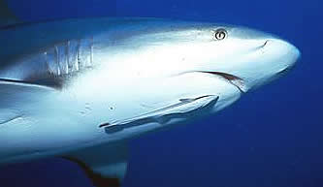
Коменсалізм
Коменсалі́зм — вид симбіотичної взаємодії між двома живими організмами, коли один з них — коменсал — отримує від другого їжу чи іншу користь, не зашкоджуючи йому, але й не надаючи ніяких переваг. Як й інші екологічні взаємодії, коменсалізм варіюється залежно від близькості та тривалості стосунків від щільних симбіозів, які тривають все життя, до короткочасних слабких взаємодій через посередників.

Slide 6
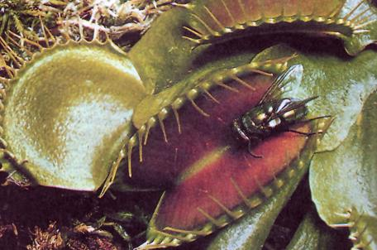
Аменсалізм
Аменсалі́зм — форма біотичних взаємовідносин між організмами, при якій один вид пригнічує життєдіяльність іншого, але при цьому не відчуває негативного або позитивного впливу у відповідь. Організм, у якого відбувається пригнічення росту та розвитку, називають аменсалом; інший організм −інгібітор.

Slide 7
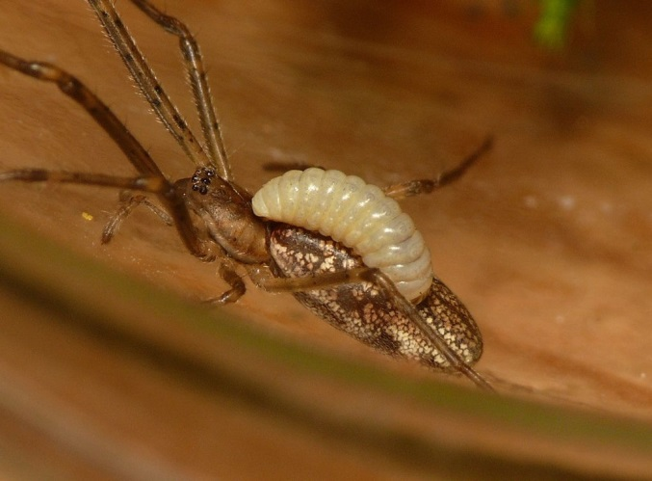
Паразитизм
Паразитизм — це вид взаємозв'язків між різними видами, за якого один із них (паразит) більш-менш тривалий час використовує іншого (хазяїна) як джерело живлення та середовище існування, частково чи повністю покладає на нього регуляцію своїх взаємовідносин з довкіллям. Паразитизм трапляється серед різних груп організмів: тварин (найпростіші, плоскі, круглі, кільчасті черви, молюски, членистоногі), бактерій, грибів (борошнисто-росяні, трутовики, ріжки, сажки) і навіть у квіткових рослин (повитиця).

Slide 8
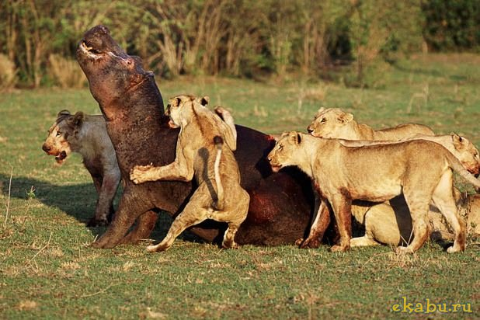
Хижацтво
Хижацтво — тип відносин між біологічними популяціями, при яких хижак живиться іншими організмами,жертвою. Хижаки не обов'язково вбивають жертву, коли живляться нею. Подібними до хижаків організмами є детритофаги, споживачі мертвого органічного матеріалу (детриту), часто таку поведінку важко відрізнити від хижацтв, наприклад, коли паразит живе на тілі хазяїна, а потім пожирає його тіло після смерті. Головною характеристикою хижацтва, проте, є прямий контакт з популяцією жертви, тоді як деритрофаги лише пожирають наявний матеріал, часто не впливаючи на популяцію «донорських» організмів.

Slide 9
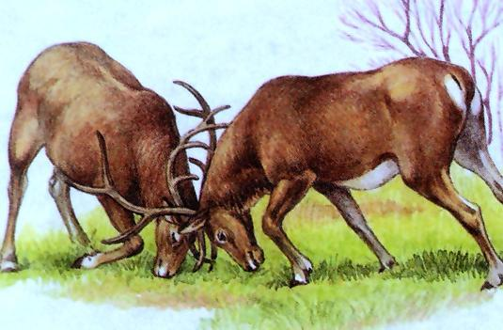
Конкуренція
Конкуренція — тип міжвидових і внутрішньовидових взаємовідносин, за якого популяція або особини у боротьбі за харчування, місцепроживання та інші необхідні для життя умови, впливають один на другого негативно. Виділяють внутрішньовидову, міжвидову, пряму та непряму конкуренції.

Slide 10
ДЯКУЮ ЗА УВАГУ!

